Slide 1
«Путешествие по царству лесному»

Slide 2
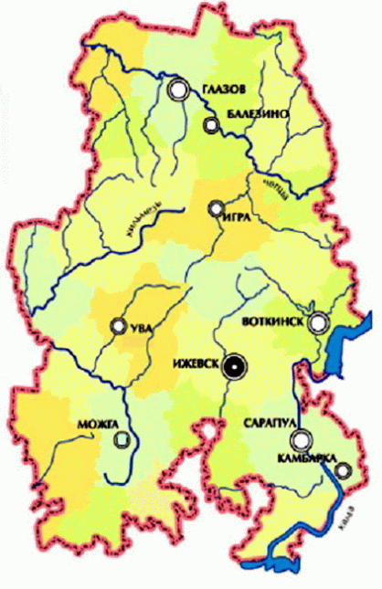

Slide 3
